Slide 1
BÀI 7
ANH HÙNG VÀ NGHỆ SĨ

Slide 2
MỤC TIÊU CHUNG BÀI HỌC
VỀ KIẾN THỨC
- Nhận biết và phân tích được nội dung của luận đề, luận điểm, lí lẽ và bằng chứng tiêu biểu trong văn bản. Phân tích được mối quan hệ giữa các luận điểm, lí lẽ và bằng chứng; vai trò của chúng trong việc thể hiện nội dung chính của văn bản.
- Xác định được ý nghĩa của văn bản. Dựa vào các luận điểm, lí lẽ và bằng chứng trong văn bản để nhận biết được mục đích, quan điểm của người viết.
- Nhận biết và phân tích được vai trò của các yếu tố biểu cảm trong văn bản nghị luận. Nhận biết và phân tích được bối cảnh lịch sử hoặc bối cảnh văn hoá, xã hội từ văn bản.
- Vận dụng được những hiểu biết về tác giả Nguyễn Trãi để đọc hiểu một số tác phẩm của tác giả này.
- Nhận biết được lỗi dùng từ (từ Hán Việt) và biết cách sửa các lỗi đó.

Slide 3
MỤC TIÊU CHUNG BÀI HỌC
VỀ NĂNG LỰC
Học sinh thuyết trình (giới thiệu, đánh giá) về nội dung và nghệ thuật cơ bản của tác phẩm.
Học sinh phát triển: Tư duy phản biện, năng lực hợp tác, giải quyết vấn đề,….
VỀ PHẨM CHẤT
Biết yêu lẽ phải và sự thật, biết ơn và quý trọng di sản văn hóa của dân tộc.

Slide 4
TRI THỨC NGỮ VĂN

Slide 5
MỤC TIÊU
VỀ KIẾN THỨC
Học sinh trình bày được những nét tiêu biểu về cuộc đời của Nguyễn Trãi và các tác phẩm văn chương của ông (bao gồm văn nghị luận và thơ trữ tình).
Xác định được một số yếu tố cần lưu ý khi đọc hiểu VB nghị luận nói chung (luận đề, luận điểm, lí lẽ, bằng chứng) và VB nghị luận trung đại nói riêng.
Học sinh đánh giá được chủ đề, nội dung và nghệ thuật trong tác phẩm.

Slide 6
MỤC TIÊU
VỀ NĂNG LỰC
Học sinh thuyết trình (giới thiệu, đánh giá) về nội dung và nghệ thuật cơ bản của tác phẩm.
Học sinh phát triển: Tư duy phản biện, năng lực hợp tác, giải quyết vấn đề,….
VỀ PHẨM CHẤT
Biết yêu lẽ phải và sự thật, biết ơn và quý trọng di sản văn hóa của dân tộc.

Slide 7
01
KHỞI ĐỘNG

Slide 8
KHỞI ĐỘNG
+ Nêu tên những sáng tác của Nguyễn Trãi đã được học, xem hình tác giả Nguyễn Trãi.
+ Lắp ghép tác phẩm của Nguyễn Trãi và thể loại tương ứng

Slide 9
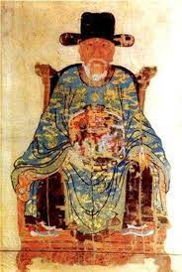
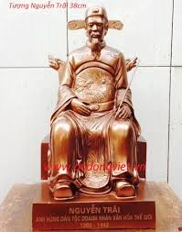
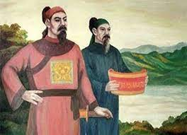
Xem hình tác giả Nguyễn Trãi.

Slide 10

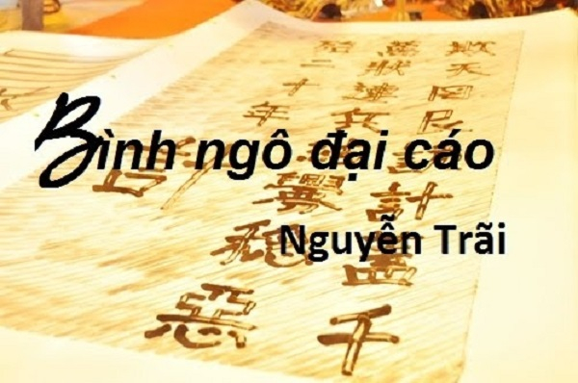
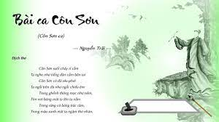
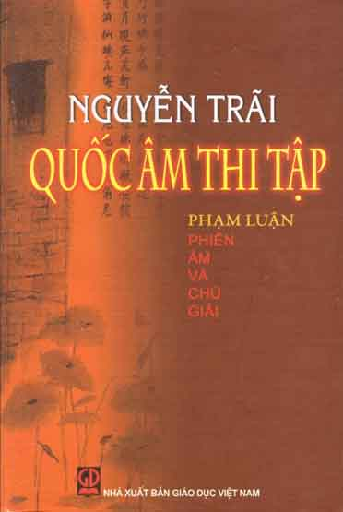
Lắp ghép tác phẩm của Nguyễn Trãi và thể loại tương ứng
Thơ (lục bát)
Thơ chữ Hán
Thể cáo
Thơ chữ Nôm

Slide 11
Lắp ghép tác phẩm của Nguyễn Trãi và thể loại tương ứng
1. Băng Hồ di sự lục | a. Thơ
2. Bình Ngô đại cáo | b. Văn chính luận
3.Cảnh ngày hè | c. Tản văn
4. Chí Linh sơn phú | d. Phú
5. Quân trung từ mệnh tập
1 – c
2 – b
3 – a
4 – d
5 – b

Slide 12
Công cụ rubic:
Nội dung yêu cầu | Mức đánh giá
 | 1 | 2 | 3 | 4
Phần thông tin | HS nêu được các ý sau: +lắp ghép đúng tên 1 tác phẩm- thể loại. | HS nêu được các ý sau: +lắp ghép đúng tên 2 tác phẩm- thể loại. | HS nêu được các ý sau: +lắp ghép đúng tên 3 tác phẩm- thể loại. | HS nêu được các ý sau: +lắp ghép đúng tên 4-5 tác phẩm- thể loại.

Slide 13
02
HÌNH THÀNH KIẾN THỨC

Slide 14

NHIỆM VỤ
Tìm hiểu khái quát về cuộc đời tác giả Nguyễn Trãi
01
Tìm hiểu sự nghiệp sáng tác của tác giả Nguyễn Trãi
02
Nêu được nội dung chính và đặc sắc nghệ thuật trong tác phẩm của Nguyễn Trãi
03
Vận dụng những hiểu biết về tác giả Nguyễn Trãi để đọc hiểu một số tác phẩm của tác giả này.
04

Slide 15

PHIẾU HỌC TẬP
Nguyễn Trãi là ai?
……………………………………………………………………………………………………………………...............
Ông có những tác phẩm tiêu biểu nào?
………………………………………………………………………………………………………………
Nội dung chính và nghệ thuật trong tác phẩm của ông là gì?
………………………………………………………………........................................................

Slide 16

RUBIC ĐÁNH GIÁ THẢO LUẬN NHÓM
TIÊU CHÍ | CẦN CỐ GẮNG (0 – 4 điểm) | ĐÃ LÀM TỐT (5 – 7 điểm) | RẤT XUẤT SẮC (8 – 10 điểm)
Hình thức (2 điểm) | 0 điểm Bài làm còn sơ sài, trình bày cẩu thả Sai lỗi chính tả | 1 điểm Bài làm tương đối đẩy đủ, chỉn chu Trình bày cẩn thận Không có lỗi chính tả | 2 điểm Bài làm tương đối đẩy đủ, chỉn chu Trình bày cẩn thận Không có lỗi chính tả Có sự sáng tạo
Nội dung (6 điểm) | 1 - 3 điểm Chưa trả lơi đúng câu hỏi trọng tâm Không trả lời đủ hết các câu hỏi gợi dẫn Nội dung sơ sài mới dừng lại ở mức độ biết và nhận diện | 4 – 5 điểm Trả lời tương đối đầy đủ các câu hỏi gợi dẫn Trả lời đúng trọng tâm Có ít nhất 1 – 2 ý mở rộng nâng cao | 6 điểm Trả lời tương đối đầy đủ các câu hỏi gợi dẫn Trả lời đúng trọng tâm Có nhiều hơn 2 ý mở rộng nâng cao Có sự sáng tạo
Hiệu quả nhóm (2 điểm) | 0 điểm Các thành viên chưa gắn kết chặt chẽ Vẫn còn trên 2 thành viên không tham gia hoạt động | 1 điểm Hoạt động tương đối gắn kết, có tranh luận nhưng vẫn đi đến thông nhát Vẫn còn 1 thành viên không tham gia hoạt động | 2 điểm Hoạt động gắn kết Có sự đồng thuận và nhiều ý tưởng khác biệt, sáng tạo Toàn bộ thành viên đều tham gia hoạt động
Điểm
TỔNG

Slide 17


CUỘC ĐỜI
Tên hiệu ức Trai (1380-1442), quê gốc Chi Ngại, Chí Linh, Hải Dương, sau dời đến Nhị Khê, Thường Tín, Hà Tây, Cha là Nguyễn Phi Khanh đỗ Thái học sinh, ông ngoại là quan Tư đồ Trần Nguyên Đán.
Sinh trưởng trong gia đình có truyền thống yêu nước, yêu văn hóa dân tộc
Con người lỗi lạc bậc nhất mà cũng có số phận oan khiên bậc nhất trong lịch sử phong kiến Việt Nam.

Slide 18
TÁC GIẢ NGUYỄN TRÃI
Danh nhân văn hóa Thế giới
Tác gia
2. Nhà quân sự
3. “nhân nghĩa”

Slide 19
Nguyễn Trãi _ Nhà văn chính luận xuất sắc , giàu nhân nghĩa và đầy tính chiến đấu thời trung đại
1
Nguyễn Trãi - nhà thơ trữ tình sâu sắc: Đau nỗi đau con người, yêu tình yêu của con người
Nguyễn Trãi
1. Tác gia
2
Ông đóng góp lớn ở cả thể loại và ngôn ngữ ,ông là nhà văn chính luận kiệt xuất, nhà thơ khai sáng văn học tiếng Việt. Góp phần làm cho ngôn ngữ tiếng Việt thêm giàu đẹp .
3

Slide 20



2. Nhà quân sự
Nguyễn Trãi là bậc anh hùng dân tộc, nhân vật toàn tài hiếm có, nhà chiến lược, nhà ngoại giao kiệt xuất
Nguyễn Trãi đã viết hàng chục bức thư gửi vào thành Đông Quan chiêu dụ Vương Thông, gửi đi Nghệ An chiêu dụ Thái Phúc cũng như dụ hàng các tướng lĩnh nhà Minh ở Tân Bình, Thuận Hóa và một số thành trì khác.
Tư tưởng chủ đạo xuyên suốt các áng văn chính luận của Nguyễn Trãi là tư tưởng nhân nghĩa, yêu nước, thương dân. “Quân trung từ mệnh” tập gồm những thư từ gửi cho tướng giặc và những giấy tờ giao thiệp với triều đình nhà Minh,… Tác phẩm là tập văn chiến đấu “có sức mạnh của 10 vạn quân”.

Slide 21

Tư tưởng của ông tiêu biểu cho tư tưởng của thời đại, cả cuộc đời của Nguyễn Trãi, khi đánh giặc cũng như khi xây dựng đất nước hoặc sáng tác thơ văn, ông luôn nêu cao lòng nhân nghĩa, yêu nước, thương dân. Ông thường suy nghĩ và mong muốn “ăn lộc đền ơn kẻ cấy cày”, “nơi thôn cùng, xóm vắng không một tiếng hờn giận oán sầu”.
3. Tư tưởng “nhân nghĩa”

Slide 22
03
LUYỆN TẬP

Slide 23
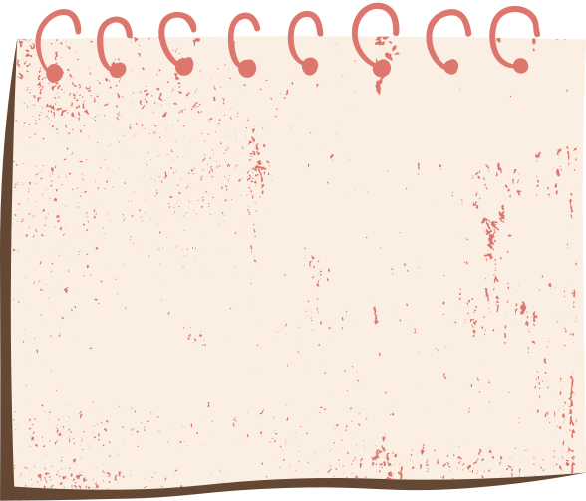

LUYỆN TẬP
Dựa vào những kiến thức đã học hãy đọc một tác phẩm của Nguyễn Trãi và chỉ ra được nội dung chính và giá trị nghệ thuật nổi bật trong tác phẩm đó.

Slide 24

GỢI Ý
Nội dung: Là bức tranh thiên nhiên và con người giao hòa. Ca ngợi vẻ đẹp thanh tĩnh, nên thơ của Côn sơn, qua đó bộc lộ cốt cách thanh cao, tâm hồn thi sĩ của Nguyễn Trãi.
Nghệ thuật:
Đan xen các câu thơ tả cảnh và tả người; Lời thơ trong sáng, giọng điệu nhẹ nhàng, êm ái
sử dụng các biện pháp nghệ thuật: So sánh, điệp ngữ; Bản dịch thơ sử dụng thể thơ lục bát, tạo ra vần điệu nhịp nhàng, sinh động

Slide 25
04
VẬN DỤNG

Slide 26
VẬN DỤNG
Dựa vào kiến thức đã học HS viết một bài thuyết minh về cuộc đời tác giả Nguyễn Trãi

Slide 27
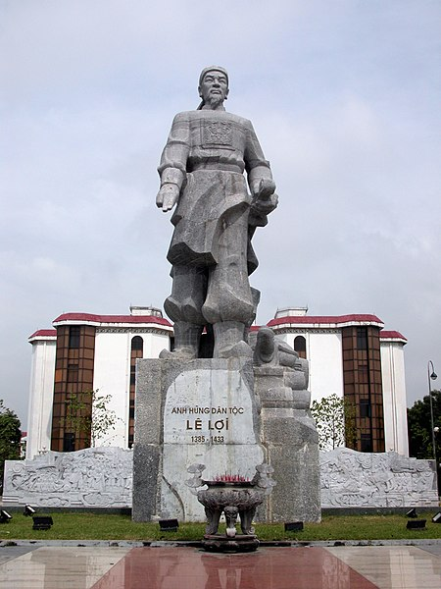
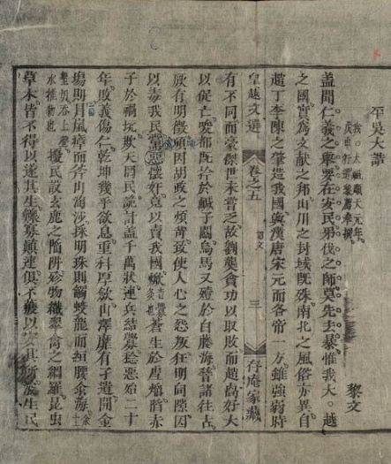
Văn bản
BÌNH NGÔ ĐẠI CÁO
NGUYỄN TRÃI

Slide 28
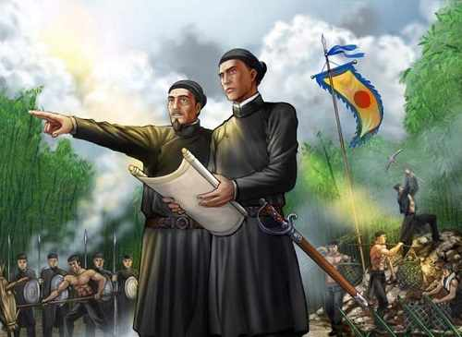
MỤC TIÊU BÀI HỌC
Nắm được các nét chính về sự nghiêp văn học của Nguyễn Trãi với những kiêt tác có ý nghĩa thời đại, giá trị nội dung tư tưởng cơ bản và giá trị nghê thuật trong sáng tác của Nguyễn Trãi.
 Phân tích các giá trị nội dung và các đặc trưng cơ bản của thể cáo và đặc sắc nghê thuật của tác phẩm, những sáng tạo của Nguyễn Trãi.
 Phân tích, đánh giá được tình cảm, cảm hứng chủ đạo của người viết; phát hiện được các giá trị văn hóa, triết lí nhân sinh từ tác phẩm

Slide 29
KHỞI ĐỘNG
NHIỆM VỤ: Lắp ghép tác phẩm của Nguyễn Trãi và thể loại tương ứng

Slide 30
1. Băng Hồ di sự lục
a. Thơ
2. Bình Ngô đại cáo
b. Văn chính luận
3.Cảnh ngày hè
c. Tản văn
4. Chí Linh sơn phú
d. Phú
5. Quân trung từ mệnh tập

Slide 31
Công cụ rubic
Nội dung yêu cầu | Mức đánh giá
 | 1 | 2 | 3 | 4
Phần thông tin | HS nêu được các ý sau: +lắp ghép đúng tên 1 tác phẩm- thể loại. | HS nêu được các ý sau: +lắp ghép đúng tên 2 tác phẩm- thể loại. | HS nêu được các ý sau: +lắp ghép đúng tên 3 tác phẩm- thể loại. | HS nêu được các ý sau: +lắp ghép đúng tên 4-5 tác phẩm- thể loại.

Slide 32
HÌNH THÀNH KIẾN THỨC

Slide 33

I. THỂ THỨC NGHỊ LUẬN CỦA BÀI CÁO
THẢO LUẬN NHÓM
HS sử dụng phiếu học tập trả lời câu hỏi:
Xác định hoàn cảnh ra đời, mục đích viết của bài cáo.
Những dấu hiệu nào giúp bạn nhận biết Bình Ngô đại cáo là một văn bản nghị luận?
PHIẾU HỌC TẬP
Hoàn cảnh | Mục đích | Dấu hiệu

Slide 34
RUBIC ĐÁNH GIÁ THẢO LUẬN NHÓM
TIÊU CHÍ | CẦN CỐ GẮNG (0 – 4 điểm) | ĐÃ LÀM TỐT (5 – 7 điểm) | RẤT XUẤT SẮC (8 – 10 điểm)
Hình thức (2 điểm) | 0 điểm Bài làm còn sơ sài, trình bày cẩu thả Sai lỗi chính tả | 1 điểm Bài làm tương đối đẩy đủ, chỉn chu Trình bày cẩn thận Không có lỗi chính tả | 2 điểm Bài làm tương đối đẩy đủ, chỉn chu Trình bày cẩn thận Không có lỗi chính tả Có sự sáng tạo
Nội dung (6 điểm) | 1 - 3 điểm Chưa trả lơi đúng câu hỏi trọng tâm Không trả lời đủ hết các câu hỏi gợi dẫn Nội dung sơ sài mới dừng lại ở mức độ biết và nhận diện | 4 – 5 điểm Trả lời tương đối đầy đủ các câu hỏi gợi dẫn Trả lời đúng trọng tâm Có ít nhất 1 – 2 ý mở rộng nâng cao | 6 điểm Trả lời tương đối đầy đủ các câu hỏi gợi dẫn Trả lời đúng trọng tâm Có nhiều hơn 2 ý mở rộng nâng cao Có sự sáng tạo
Hiệu quả nhóm (2 điểm) | 0 điểm Các thành viên chưa gắn kết chặt chẽ Vẫn còn trên 2 thành viên không tham gia hoạt động | 1 điểm Hoạt động tương đối gắn kết, có tranh luận nhưng vẫn đi đến thông nhát Vẫn còn 1 thành viên không tham gia hoạt động | 2 điểm Hoạt động gắn kết Có sự đồng thuận và nhiều ý tưởng khác biệt, sáng tạo Toàn bộ thành viên đều tham gia hoạt động
Điểm
TỔNG

Slide 35
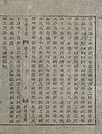
Khái niệm thể loại cáo
- Cáo có thể viết bằng văn xuôi nhưng phần nhiều là văn biền ngẫu (hai ngựa chạy song song), vần hoặc không, có đối
- Cáo là văn nghị luận, trình bày những vấn đề trọng đại, có tính hùng biện nên phải chặt chẽ, đanh thép, sắc bén

Slide 36
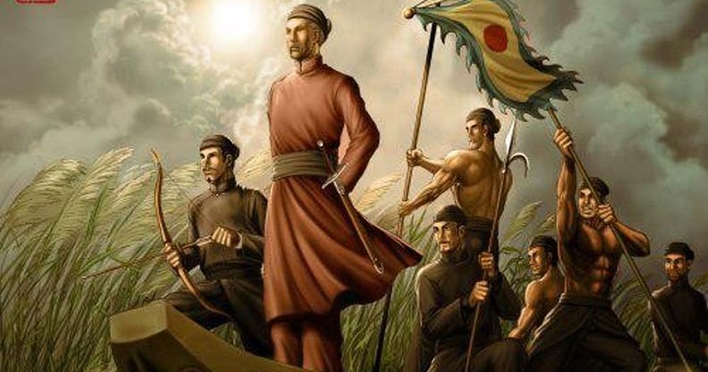
Hoàn cảnh ra đời
Đầu 1428, sự nghiệp kháng chiến chống giặc Minh thắng lợi, Nguyễn Trãi thừa lệnh nhà vua viết Bình Ngô đại cáo

Slide 37

Theo em, tên gọi Bình Ngô đại cáo có ý nghĩa gì?
Ý nghĩa nhan đề
Đại cáo: tên thể loại – bài cáo lớn
Bình: dẹp yên, bình định, ổn định
Ngô: chỉ giặc Minh -> sự khinh bỉ và lòng căm thù đối với giặc
=> Tuyên bố về sự nghiệp dẹp yên giặc Ngô cho thiên hạ biết

Slide 38

Vấn đề bàn luận được nêu ra ở câu mở đầu bài cáo:
“Việc nhân nghĩa cốt ở yên dân,
Quân điếu phạt trước lo trừ bạo.”
Đó là thực hiện nhân nghĩa – “trừ bạo” để “yên dân”.
Xác định vấn đề bàn luận?

Slide 39
Bố cục
- Đoạn 1: Nêu luận đề chính nghĩa
- Đoạn 2: Vạch rõ tội ác kẻ thù
- Đoạn 3: Kể lại quá trình chinh phạt gian khổ và tất thắng của cuộc khởi nghĩa
- Đoạn 4: Tuyên bố chiến quả, khẳng định sự nghiệp chính nghĩa

Slide 40
II. HỆ THỐNG LUẬN ĐIỂM CỦA BÀI CÁO
HS trả lời nhanh những câu hỏi:
- Chứng minh nhân nghĩa trong câu mở đầu là một tư tưởng quan trọng xuyên suốt bài cáo?
- Chỉ ra các luận điểm chính trong bài cáo?
- Những luận điểm này được sắp xếp theo trình tự như thế nào? Cách sắp xếp này có hiệu quả ra sao?
- Những luận điểm này được sắp xếp theo trình tự như thế nào? Cách sắp xếp này có hiệu quả ra sao?

Slide 41
BẢNG ĐÁNH GIÁ KẾT QUẢ K-W-L
K Điều em đã biết | W Điều em muốn biết | L Điều em mong muốn biết thêm

Slide 42
1. Nhân nghĩa trong câu mở đầu là một tư tưởng quan trọng, xuyên suốt bài cáo:
- Ở phần 1: nó thể hiện quan điểm “nhân nghĩa”
Là trừ bạo để yên dân, giữ gìn chủ quyền chống lại bọn cướp nước. Đây chính là lí do có công cuộc bình Ngô.
- Ở phần 4, nó thể hiện ở niềm tự hào của một dân tộc đã chiến thắng trong tư thế chính nghĩa.
Phần 1 và các phần tiếp theo của bài cáo nối kết theo quan hệ nhân quả.
- Ở phần 2: nó là sự phơi bày những tội ác của giặc Minh trong niềm thương xót sâu sắc đối với dân lành và căm phẫn vô biên đối với quân giặc bạo ngược.
- Ở phần 3: nó thể hiện ở tuyên ngôn của quân ta, đội quân chính nghĩa: “Đem đại nghĩa để thắng hung tàn; lấy chí nhân để thay cường bạo”, ở cảm xúc bất nhẫn trước cảnh máu chảy đầu rơi của binh sĩ giặc do sự ngu xuẩn của bọn tướng lĩnh cầm đầu, ở “lòng hiếu sinh” tha bổng hàng binh giặc và cấp phương tiện cho về nước.

Slide 43
2. Hiệu quả của trật tự sắp xếp các luận điểm chính trong bài cáo
=> Ở mỗi luận điểm đều có những lí lẽ và bằng chứng cụ thể để chứng minh, thuyết phục.
=> Trình tự sắp xếp này tạo nên sức thuyết phục mạnh mẽ cho bài cáo.
Luận điểm 1: Nước Đại Việt là một nước độc lập, chủ quyền và truyền thống đấu tranh bất khuất bảo vệ độc lập chủ quyền ấy.
Luận điểm 4: Tuyên bố, hòa bình, độc lập, mở ra vận hội tươi sáng cho đất nước.
Luận điểm 2: Giặc Minh xâm phạm độc lập chủ quyền đất nước và gây ra vô số tội ác với nhân dân Đại Việt.
Luận điểm 3: Quân dân Đại Việt khởi nghĩa chống giặc, trải qua bước đầu khó khăn đi đến thắng lợi rực rỡ, quét sạch giặc xâm lược.

Slide 44
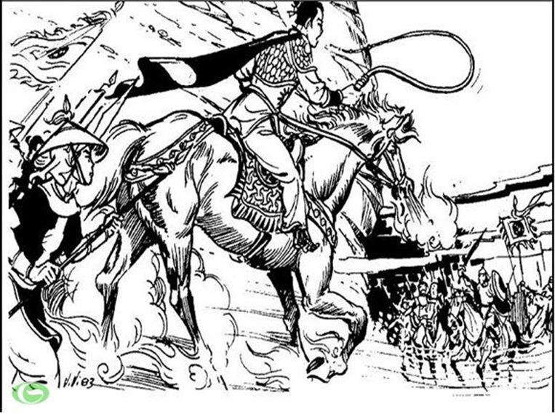
III. LÍ LẼ, BẰNG CHỨNG TRONG TỪNG LUẬN ĐIỂM
THẢO LUẬN NHÓM
- Chỉ ra những lí lẽ và bằng chứng trong phần 1 của bài cáo. Những lí lẽ và bằng chứng này có xác đáng không?
-Những lí lẽ và bằng chứng này hỗ trợ cho nhau như thế nào để tạo sức thuyết phục và thể hiện đuọc mục đích viết bài cáo?
- Tác dụng của sự kết hợp giữa tự sự với nghị luận trong phần 3b của bài cáo.

Slide 45
RUBIC ĐÁNH GIÁ THẢO LUẬN NHÓM
TIÊU CHÍ | CẦN CỐ GẮNG (0 – 4 điểm) | ĐÃ LÀM TỐT (5 – 7 điểm) | RẤT XUẤT SẮC (8 – 10 điểm)
Hình thức (2 điểm) | 0 điểm Bài làm còn sơ sài, trình bày cẩu thả Sai lỗi chính tả | 1 điểm Bài làm tương đối đẩy đủ, chỉn chu Trình bày cẩn thận Không có lỗi chính tả | 2 điểm Bài làm tương đối đẩy đủ, chỉn chu Trình bày cẩn thận Không có lỗi chính tả Có sự sáng tạo
Nội dung (6 điểm) | 1 - 3 điểm Chưa trả lơi đúng câu hỏi trọng tâm Không trả lời đủ hết các câu hỏi gợi dẫn Nội dung sơ sài mới dừng lại ở mức độ biết và nhận diện | 4 – 5 điểm Trả lời tương đối đầy đủ các câu hỏi gợi dẫn Trả lời đúng trọng tâm Có ít nhất 1 – 2 ý mở rộng nâng cao | 6 điểm Trả lời tương đối đầy đủ các câu hỏi gợi dẫn Trả lời đúng trọng tâm Có nhiều hơn 2 ý mở rộng nâng cao Có sự sáng tạo
Hiệu quả nhóm (2 điểm) | 0 điểm Các thành viên chưa gắn kết chặt chẽ Vẫn còn trên 2 thành viên không tham gia hoạt động | 1 điểm Hoạt động tương đối gắn kết, có tranh luận nhưng vẫn đi đến thông nhát Vẫn còn 1 thành viên không tham gia hoạt động | 2 điểm Hoạt động gắn kết Có sự đồng thuận và nhiều ý tưởng khác biệt, sáng tạo Toàn bộ thành viên đều tham gia hoạt động
Điểm
TỔNG

Slide 46
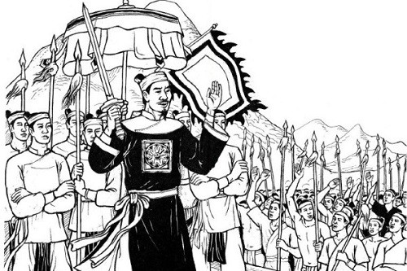
1. Những lí lẽ kèm theo bằng chứng trong phần 1 của bài cáo
- Nước Đại Việt từ lâu đời đã có lãnh thổ riêng (“núi sông bờ cõi đã chia”), chủ quyền riêng (“Từ Triệu, Đinh, Lý, Trần bao đời xây đời nền độc lập; Cùng Hán, Đường, Tống, Nguyên mỗi bên xưng đế một phương”), văn hóa riêng (“phong tục bắc Nam cũng khác”)
- Bởi thế, các triều đại phương Bắc muốn thôn tính nước ta đều chuốc lấy thất bại thảm hại (“Lưu Cung – vua nhà Hán, Triệu Tiết – tướng nhà Tống, Toa Đô, Ô Mã – tướng nhà Nguyên đều thất bại, tiêu vong, bị bắt sống, bị giết tươi.
→Những lí lẽ và bằng chứng này rất xác đáng vì “việc xưa xem xét, chứng cớ còn ghi” rõ ràng, đầy đủ trong sử sách.

Slide 47
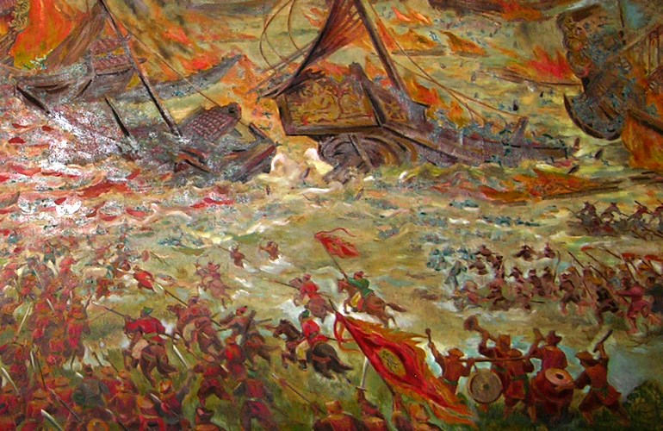
Khẳng định quyền độc lập, tự chủ của dân tộc
Cơ sở của độc lập, tự chủ:
-Là một nước trước khi bị xâm lược
-Lãnh thổ: núi sông, bờ cõi đã chia
-Văn hóa: văn hiến, phong tục cũng khác, liên tục khẳng định độc lập với lịch sử xưng đế ngang hàng, anh hùng hào kiệt đời nào cũng có,…
→Bước phát triển của tư duy lí luận cơ sở của độc lập chủ quyền dân tộc từ khẳng định cương vực ở NQSH lên cơ sở từ văn hoá và sau này là quyền con người ở TNĐL
-Truyền thống chống xâm lược bất bại:…
→Có đủ yếu tố của một nước, có quyền độc lập, tự chủ

Slide 48
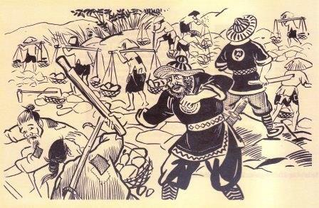
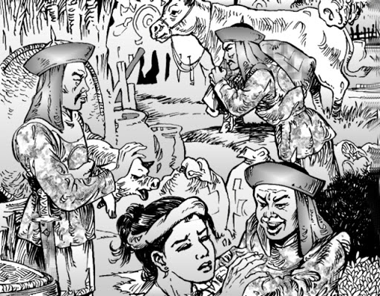
2.Bản cáo trạng tội ác của giặc Minh
- Chỉ thẳng bộ mặt thật của giặc Minh: “thừa cơ gây hoạ”, lợi dụng tình hình rối ren trong nước, “họ Hồ chính sự phiền hà”, mượn cớ điếu phạt “phù Trần diệt Hồ” đã xâm lược, đô hộ nước ta
- Tố cáo những tội ác của giặc: lừa đảo chính trị, khủng bố-diệt chủng, bóc lột, phá hoại kinh tế, bóc lột sức lao động, huỷ hoại môi trường,…

Slide 49
Tội ác | Bình Ngô đại cáo | Đại Việt sử kí toàn thư
Lừa đảo chính trị | dối trời lừa dân, gây binh kết oán | -mua chuộc lòng dân bằng chức tước, vàng bạc, ruộng đất,… -dựng thêm văn miếu, đàn tế thần, gửi tứ thư, ngũ kinh, giảng kinh Phật,... để “khai hoá”
Bóc lột, phá hoại kinh tế | -mò ngọc, tìm vàng, vét sản vật, bắt chim trả, bẫy hươu đen, -tan tác cả nghề canh-cửi | -hồ tiêu, hương liệu, muối, ngọc trai, chồn trắng, hưu trắng, voi trắng, rùa chín đuôi, chim đậu ngược, vượn bạc má, trăn, rắn, -trung thu lương thực, tơ tằm

Slide 50
Tội ác | Bình Ngô đại cáo | Đại Việt sử kí toàn thư
Huỷ diệt, đồng hoá văn hoá |  | -Tịch thu sách vở ghi chép sự tích, bắt nhà Nho, thầy thuốc, thầy tướng, tu sĩ, thợ giỏi, cống nạp trí thức, Nho sinh, -Bắt theo phong tục phương Bắc
Bóc lột sức lao động | -nặng thuế khoá, -nay xây nhà, mai đắp đất, nặng nề những nỗi phu phen | -làm sổ thuế khoá, lao dịch, bị đánh đập khổ sở khôn xiết, -bắt người thiến hoạn đưa lên Yên Kinh

Slide 51
Tội ác | Bình Ngô đại cáo | Đại Việt sử kí toàn thư
Khủng bố-diệt chủng | -nướng dân đen, vùi con đỏ, -người bị ép xuống biển, kẻ bị đem vào núi, nheo nhóc thay kẻ goá bụa khốn cùng | -moi ruột quấn vào cây, rán thịt lấy mỡ, nướng đốt làm trò, mổ bụng lấy thai, cắt tai mẹ và con sản phụ, -chống lại: dở nhà hun khói vào hang động, đầu hàng cũng bị giết, vợ con bị bắt làm nô tì, đem bán
Huỷ diệt môi trường | -chốn chốn lưới chăng, nơi nơi cạm đặt, -tàn hại cả giống côn trùng, cây cỏ

Slide 52
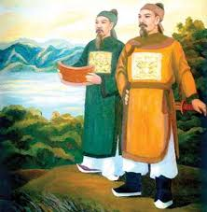
3. Tác dụng của việc kết hợp giữa tự sự với nghị luận trong phần 3b của bài cáo:
- Đây là phần nói về giai đoạn phản công thắng lợi của quân đội ta. Vấn đề nghị luận ở đây là chính nghĩa tất thắng phi nghĩa, “đại nghĩa”, “chí nhân” tất sẽ thắng “hung tàn”, “cường bạo”.
- Những câu văn kể về chiến thắng nhanh chóng, bất ngờ “sấm vang, chớp giật”, “trúc chẻ, tro bay” giòn giã, liên tục của quân ta:
+ Ngày 18...
+ Ngày 20..
+ Ngày 25...
+ Ngày 28...
- Kể về thế tự tin, chủ động của quân ta, tư thế bế tắc, bị động của giặc:
“Thuận đà ta đưa mũi đao tung phá,
Bí nước, giặc quay mũi giáo đánh nhau”

Slide 53
- Kể về tinh thần phấn chấn, hào hùng của ta, tâm trạng hoang mang hoảng sợ của giặc:
“Đánh một trận sạch không kình ngạc,
Đánh hai trận tan tác chim muông”
“Quân Vân Nam nghi nghờ khiếp vía mà vỡ mật,...quân Mộc Thạnh xéo lên nhau chạy để thoát thân.
Lời tự sự đồng thời cũng là lời nghị luận sắc bén thể hiện tình thế “bó tay để đợi bại vong, giặc đã trí cùng lực kiệt” của kẻ phi nghĩa và “chẳng đánh mà người chịu khuất, ta đây mưu phạt tâm công” của người chính nghĩa.
Tự sự kết hợp nhuần nhuyễn nghị luận tao nên giọng điệu đanh thép, hùng tráng của bài văn.

Slide 54
IV. TỪ NGỮ, THỦ PHÁP NGHỆ THUẬT, GIỌNG ĐIỆU TẠO TÁC DỤNG BIỂU CẢM
THẢO LUẬN NHÓM
- Các thủ pháp nghệ thuật nào được sử dụng trong bài cáo? Mỗi thủ pháp có tác dụng ra sao? Dẫn chứng.
-Mỗi phần của bài cáo có giọng điệu khác nhau như thế nào và gợi cảm xúc ra sao nơi người đọc?
- Vì sao bài cáo được xem là áng hùng văn của muôn đời?

Slide 55
RUBIC ĐÁNH GIÁ THẢO LUẬN NHÓM
TIÊU CHÍ | CẦN CỐ GẮNG (0 – 4 điểm) | ĐÃ LÀM TỐT (5 – 7 điểm) | RẤT XUẤT SẮC (8 – 10 điểm)
Hình thức (2 điểm) | 0 điểm Bài làm còn sơ sài, trình bày cẩu thả Sai lỗi chính tả | 1 điểm Bài làm tương đối đẩy đủ, chỉn chu Trình bày cẩn thận Không có lỗi chính tả | 2 điểm Bài làm tương đối đẩy đủ, chỉn chu Trình bày cẩn thận Không có lỗi chính tả Có sự sáng tạo
Nội dung (6 điểm) | 1 - 3 điểm Chưa trả lơi đúng câu hỏi trọng tâm Không trả lời đủ hết các câu hỏi gợi dẫn Nội dung sơ sài mới dừng lại ở mức độ biết và nhận diện | 4 – 5 điểm Trả lời tương đối đầy đủ các câu hỏi gợi dẫn Trả lời đúng trọng tâm Có ít nhất 1 – 2 ý mở rộng nâng cao | 6 điểm Trả lời tương đối đầy đủ các câu hỏi gợi dẫn Trả lời đúng trọng tâm Có nhiều hơn 2 ý mở rộng nâng cao Có sự sáng tạo
Hiệu quả nhóm (2 điểm) | 0 điểm Các thành viên chưa gắn kết chặt chẽ Vẫn còn trên 2 thành viên không tham gia hoạt động | 1 điểm Hoạt động tương đối gắn kết, có tranh luận nhưng vẫn đi đến thông nhát Vẫn còn 1 thành viên không tham gia hoạt động | 2 điểm Hoạt động gắn kết Có sự đồng thuận và nhiều ý tưởng khác biệt, sáng tạo Toàn bộ thành viên đều tham gia hoạt động
Điểm
TỔNG

Slide 56
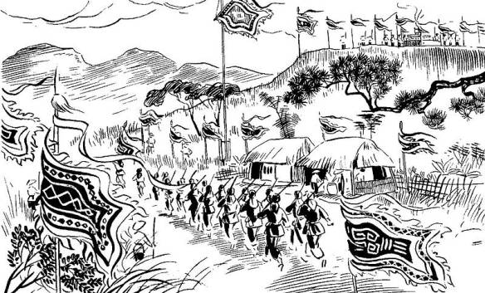
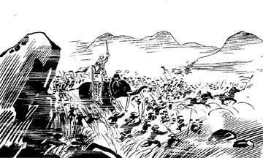
IV. TỪ NGỮ, THỦ PHÁP NGHỆ THUẬT, GIỌNG ĐIỆU TẠO TÁC DỤNG BIỂU CẢM
1. Các thủ pháp nghệ thuật được sử dụng trong bài cáo
- Liệt kê: có tác dụng chứng minh cụ thể và tạo cảm giác về mức độ nhiều, liên tục.
Dẫn chứng:
+ Câu liệt kê các triều đại độc lập của ta ngang hàng với các triều đại của đối phương.
+ Đoạn liệt kê các chiến thắng của ta chống quân Nam Hán, Tống, Nguyên Mông.
+ Đoạn liệt kê các tội ác của giặc.
+ Đoạn liệt kê những chiến thắng dồn dập của ta.

Slide 57

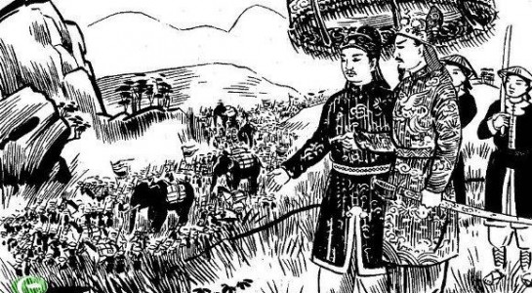
- Ẩn dụ: Có tác dụng liên tưởng, từ đó gợi lên những ý nghĩa sâu xa, làm cho câu văn, bài văn thêm hàm súc, giàu hình ảnh và có sức biểu cảm cao.
Dẫn chứng:
+ “Nổi gió to quét sạch lá khô,
Thông tổ kiến phá toang đê vỡ.”
→ Quân giặc lúc này được ví như đám lá khô bám hờ trên cây chứ không còn sức sống, như con đê đã rạn rứt sắp sụp lở, tức chỉ còn hình thức chớ không còn thực lực. Ta đánh giặc lúc này là chọc mũi nhọn công phá vào đúng chỗ yếu của giặc, giống như nổi cơn gió to vào đám lá khô trên cành, tất nhiên, lá sẽ rụng bay tan tác hết, và giống như xoi vào những tổ kiến hổng ở nơi con đê đã núng, tất nhiên, cả hệ thống đê sẽ vỡ tan tành.

Slide 58
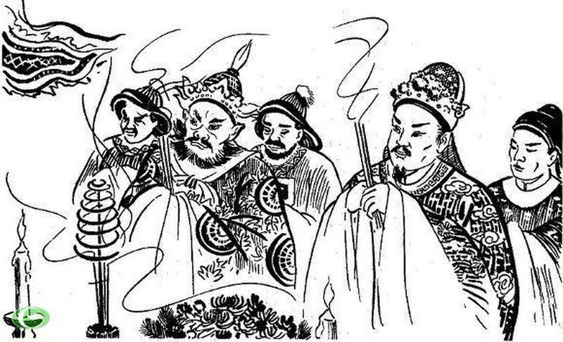
- Thậm xưng: có tác dụng kích thích cảm xúc đến cao độ.
Dẫn chứng:
+ Trúc Nam Sơn không ghi hết tội, nước Đông Hải không rửa sạch mùi →kích thích cảm xúc căm thù và khinh bỉ quân giặc tàn ác.
+ Gươm mài đá, đá núi cũng mòn,
Voi uống nước, nước sông phải cạn”
→ Khơi gợi cảm xúc phấn khích, tự hào về sự lớn mạnh của quân đội ta.
+ Ninh Kiều máu chảy thành sông, tanh trôi vạn dặm. Tốt Động thây chất đầy nội, nhơ để ngàn năm.”
“Lạng Giang, Lạng Sơn, thây chất đầy đường; Xương Giang, Bình Than, máu trôi đỏ nước”
“Suối lãnh câu máu chảy trôi chày, nước sông nghẹn ngào tiếng khóc; Thành Đan Xá thây chấy thành núi, cỏ nội đầm đìa máu đen”
→ Khơi gợi cảm xúc tự hào về chiến thắng của quân đội chính nghĩa; đồng thời vừa chê khinh bỉ vừa cảm thấy đáng tiếc cho quân giặc tham lam, ngoan cố đến ngu xuẩn đã tự chuốc lấy thất bại thảm thương.

Slide 59
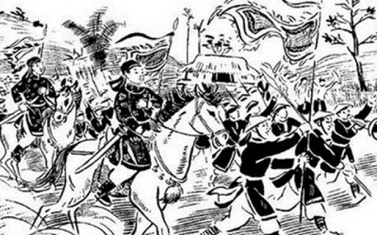
2. Giọng điệu bài cáo
- Phần 1: Giọng trang trọng, đỉnh đạc như một tuyên ngôn độc lập trước toàn dân, gợi cảm xúc tự tôn và tự hào dân tộc.
- Phần 2: Giọng điệu thống thiết và căm giận khi kể tội ác của giặc, cảnh khổ của dân, gợi cảm xúc đau xót và căm phẫn.
- Phần 3a: giọng điệu tâm tình, thiết tha gợi cảm xúc khâm phục và thôi thúc.
- Phần 3b: giọng điệu hưng phấn, hùng tráng gợi cảm xúc phấn khích, hào hứng.
- Phần 4: giọng điệu hào sảng gợi cảm xúc sảng khoái, tự hào.

Slide 60
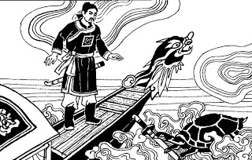
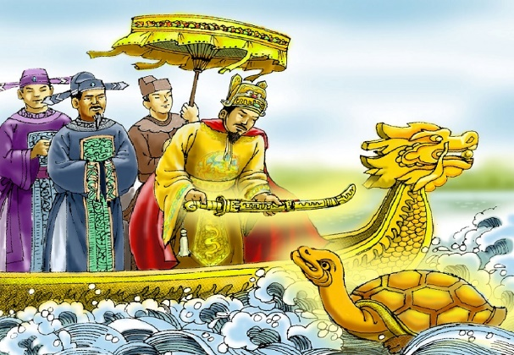
3. Bình Ngô đại cáo – áng hùng văn của muôn đời
Đại cáo bình Ngô là áng văn tổng kết xuất sắc công cuộc kháng chiến chống Minh mười năm kiên trì, gian khổ và đi đến thắng lợi vẻ vang của nghĩa quân Lam Sơn, cũng là của toàn dân Đại Việt. Bài cáo là kết tinh của tình cảm yêu nước thương dân sâu sắc, của tư tưởng chí nhân đại nghĩa, một giá trị tinh thần cao đẹp của dân tộc, và cũng là đỉnh cao của nghệ thuật viết văn chính luận kích thích, lay động lòng người sâu xa.
Bài cáo không chỉ thể hiện tâm huyết và bút lực của một người mà còn là của một dân tộc, cả một thời đại hào hùng.Không chỉ người đọc đương thời mà người đọc các thế hệ sau đều cảm nhận được những cung bậc cảm xúc yêu thương, căm phẩn, phấn khích, tự hào, sảng khoái trào dâng mãnh liệt trong lòng khi đọc tác phẩm. Vì thế, bài cáo xứng đáng được xem là một áng “thiên cổ hùng văn” trong văn học nước nhà.

Slide 61

LUYỆN TẬP
NHIỆM VỤ
Sử dụng kỹ thuật trình bày một phút yêu cầu học sinh trả lời 2 câu hỏi trong phiếu học tập.
Câu 1: Vì sao Đại cáo bình Ngô được xem là bản tuyên ngôn độc lập?
Câu 2: Đại cáo bình Ngô có sự kết hợp giữa yếu tố tự sự và nghị luận?

Slide 62
Đánh giá bằng bảng kiểm để kết luận:
STT | Tiêu chí | Xuất hiện | Không xuất hiện
1. | Câu 1: Vì sao Đại cáo bình Ngô được xem là bản tuyên ngôn độc lập?
2. | Câu 2: Đại cáo bình Ngô có sự kết hợp giữa yếu tố tự sự và nghị luận?

Slide 64
VẬN DỤNG

Slide 65

NHIỆM VỤ
Sử dụng Kĩ thuật 4 ô vuông để các nhóm thảo luận về nội dung sau: Học sinh vận dụng kiến thức đã học về Đại cáo bình Ngô, nhận xét Nguyễn Trãi có một vị trí như thế nào trong nền văn học dân tộc?

Slide 66
Tiêu chí đánh giá | Giỏi (2 điểm) | Khá (1.5 điểm) | Trung bình (1 điểm) | Yếu (0 điểm)
Tạo lập văn bản | - Phần thông tin: + Tác giả Nguyễn Trãi là “tập đại thành” của văn học dân tôc vì sự kết tinh các giá trị văn học trong quá khứ và thời đại Lí – Trần. + Các đóng góp to lớn, tiêu biểu và độc đáo của Nguyễn Trãi ở các phương diện: nội dung và nghệ thuật; là người mở hướng tạo ra bước nhảy vọt của văn học dân tộc. + Việc sáng tác ngôn ngữ bằng ngôn ngữ tiếng Việt và tạo ra sự hiện diện thể loại mới thơ Nôm Đường luật. | - Phần thông tin : Có cảm nhận nhưng các nội dung sơ sài, còn thiếu. | - Phần thông tin: HS chỉ nêu được chưa cảm nhận được. | - Phần thông tin: HS chỉ nêu được vài ý cơ bản
 | - Chữ viết rõ ràng, sạch đẹp - Chính tả không sai - Dùng từ chính xác phù hợp. | - Chữ viết khá rõ ràng - Chính tả còn sai 1 số lỗi nhỏ. - Dùng từ khá phù hợp | - Chữ viết tương đối rõ ràng - Chính tả còn sai tương đối nhiều lỗi | Phần hình thức - Chữ viết chưa rõ ràng - Chính tả còn sai khá nhiều lỗi

Slide 67
DẶN DÒ
- Học sinh về tìm tòi thêm những bài văn có cùng chủ đề, sưu tầm thêm thơ văn Nguyễn Trãi.
- Tìm đọc những bài viết về tác giả Nguyễn Trãi.

Slide 68
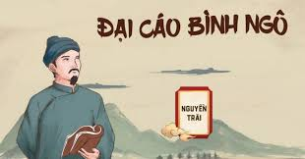
Văn bản
THƯ LẠI DỤ VƯƠNG THÔNG

Slide 69
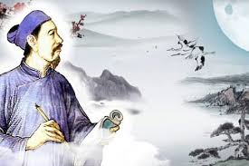
Mục tiêu bài học
- Xác định được ý nghĩa của văn bản. Dựa vào các luận điểm, lí lẽ và bằng chứng trong văn bản để nhận biết được mục đích, quan điểm của người viết
- Nhận biết và phân tích được vai trò của các yếu tố biểu cảm trong văn bản nghị luận. Nhận biết và phân tích được bối cảnh lịch sử và bối cảnh văn hóa xã hội.
Biết yêu lẽ phải và sự thật, biết ơn và quý trọng di sản văn hóa của dân tộc. Bồi dưỡng tình yêu thiên nhiên đất nước, tình cảm gắn bó với cuộc sống của nhân dân.

Slide 70

KHỞI ĐỘNG

Slide 71

Câu 1: Trong thơ văn Nguyễn Trãi, tác phẩm nào được gọi là áng “thiên cổ hùng văn”?
a. Lam sơn thực lục.
b. Dư địa chí.
c. Quân trung từ mệnh tập.
d. Bình Ngô đại cáo.

Slide 72
Câu 2: Tên một tác phẩm của Nguyễn Trãi có ý nghĩa “đánh dấu sự hình thành nền thơ tiếng Việt”?
a. Quốc âm thi tập.
b. Băng Hồ di sự lục.
c. Ức Trai thi tập.
d. Lam Sơn thực lục.

Slide 73
Câu 3: Các áng văn chính luận nổi tiếng nhất của Nguyễn Trãi được viết dưới dạng nào?
a. Thư từ, cáo, chiếu, biểu
b. Cáo, chiếu, thư từ
c. Cáo, thư từ
d. Cáo, chiếu, biểu

Slide 74
HÌNH THÀNH KIẾN THỨC

Slide 75
Boá cuïc:
Chia ba ñoaïn
❖ Töø ñaàu … noùi vieäc binh ñöôïc:
Neâu nguyeân lí duøng binh
❖ Tröôùc ñaây … baïi vong ñoù laø saùu:
Phaân tích thôøi vaø theá cuûa quaân Minh ôû thaønh Ñoâng Quan
❖ Phaàn coøn laïi:
Khuyeân haøng, höùa heïn nhöõng ñieàu toát ñeïp, thaùch ñaùnh vaø só nhuïc töôùng giaëc.

Slide 76
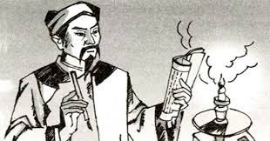
1. Mục đích
và đối tượng

Slide 77
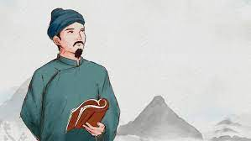
THẢO LUẬN NHÓM
NHIỆM VỤ
Nhóm 1: Cho biết mục đích và đối tượng của bức thư?
Nhóm 2: Việc tác tác giả chọn cách nghị luận dưới hình thức một bức thư có tác dụng như thế nào? (Bài văn nghị luận có yêu cầu như thế nào? Bức thư thì có yêu cầu như thế nào? Kết hợp cả hai thì có yêu cầu và tác dụng ra sao?)

Slide 78

Mục đích: Thuyết phục quân giặc đầu hàng.
Đối tượng: Tổng binh Vương Thông – tướng giặc Minh, người được lệnh vua nhà Minh dẫn năm vạn quân sang cứu viện và đang bị quân ta vây hãm trong thành Đông Quan.

Slide 79
2. HÖ thèng luËn ®iÓm

Slide 80
2.1. Nguyªn lÝ cña người dïng binh
Người giái dïng binh: hiÓu biÕt thêi thÕ
+ Được thêi cã thÕ: mÊt -> cßn, nhá -> lín.
+ MÊt thêi kh«ng thÕ: m¹nh -> yÕu, yªn -> nguy.
GiÆc kh«ng hiÓu thêi thÕ, dèi tr¸, che ®Ëy
V¹ch râ sù dèi tr¸ cña giÆc.
§o¹n v¨n ®Çu, nªu chñ ®Ò, më ra h­íng lËp luËn cho toµn bµi.

Slide 81

2.2. Thêi vµ thÕ cña giÆc ë §«ng Quan
C¸i thÕ cña người Minh ë Trung Quèc
- ChÝnh s¸ch hµ kh¾c -> diÖt vong (mÖnh trêi)
- PhÝa B¾c cã giÆc Thiªn Nguyªn ®e do¹.
Trong n­íc cã néi lo¹n ë TÇm Ch©u
=> 3 ®iÒu bÊt lîi.
C¸i thÕ cña người Minh ë §«ng Quan
- Thµnh bÞ v©y, kh«ng viÖn binh, kh«ng lương thùc
- D©n ViÖt trong thµnh c¨m ghÐt chèng l¹i.
- Qu©n lÝnh o¸n tr¸ch chèng l¹i tướng
=> 3 ®iÒu bÊt lîi

Slide 82
6 nguyªn nh©n b¹i vong
1. Nöôùc luït, töôøng ñoå, löông thieáu, ngöïa cheát, quaân oám.
2. Caùc cöûa quan hieåm trôû ñeàu coù binh töôùng doàn ñoùng, vieän binh bò baïi
3. Binh khoeû, ngöïa beùo coøn phaûi phoøng thuû phía Baéc
4. Tinh thaàn quaân lính moûi meät nhao nhao thaát voïng
5. Gian thaàn chuyeân chính, chuùa yeáu trò vì, xöông thòt haïi nhau, gia ñình sinh bieán.
6.Nghóa quaân treân döôùi moät loøng, anh huøng taän löïc, quaân khí caøng luyeän caøng tinh

Slide 83
2.3. Khuyên dụ quân Minh ra hàng
Neâu ra hai khaû naêng cho quaân Minh löïa choïn:
- Gieát Maõ Kyø - Phöông Chính, ruùt quaân veà nöôùc: hoaø hieáu, yeân oån – tröôùc maét, laâu daøi.
- Quyeát chieán: taát bò tieâu dieät
=> Taùc giaû vöøa khuyeân nhuû, vöøa höùa heïn laïi vöøa sæ maéng, ñeå chöùng toû söùc maïnh laøm chuû tình theá cuûa quaân ta.

Slide 84
Veû ñeïp nghò luaän cuûa taùc phaåm:
- Neâu ra nguyeân lí ngöôøi duøng binh khoâng theå khoâng hieåu bieát thôøi theá
- Phaân tích caën keû cho ñoái phöông thaáy hoï ñang ôû vaøo thôøi theá chæ chuoác laáy baïi vong
- Khuyeân haøng, höùa heïn nhöõng ñieàu toát ñeïp, thaùch ñaùnh vaø só nhuïc töôùng giaëc.
Laäp luaän chaët cheõ, maïch laïc, loâgic

Slide 85
Söùc maïnh cuûa chieán löôïc
“ñaùnh vaøo loøng ngöôøi” theå
hieän ôû böùc thö laø saûn phaåm
cuûa moät trí tueä vaø ñoàng thôøi
coøn laø moät taám loøng chính
nghóa cao caû.

Slide 86
LUYỆN TẬP

Slide 87
Trả lời câu hỏi tự luận ngắn
Câu 1: Hãy kể tên những tác giả đã dùng ngòi bút làm vũ khí chiến đấu?
Câu 2: Vị trí của Nguyễn Trãi trong lịch sử và văn học dân tộc?

Slide 88
Đánh giá bằng bảng kiểm để kết luân
STT | Tiêu chí | Xuất hiện | Không xuất hiện
1. | HS kể một vài tác giả đã dùng ngòi bút để làm vũ khí chiến đấu.
2. | Nguyễn Trãi là nhân vật lịch sử vĩ đại, nhà văn hóa, văn hào kiệt xuất; thiên tài về tư tưởng, chính trị, quân sự, ngoại giao,...

Slide 89
VẬN DỤNG

Slide 90
THẢO LUẬN NHÓM
Học sinh vận dụng kiến thức đã học về văn bản Thư dụ lại Vương Thông, HS đọc văn bản Vị trí của Nguyễn Trãi trong văn học dân tộc của Lã Nhâm Thìn tìm hiểu người viết đã bàn về những đóng góp gì của Nguyễn Trãi trong văn học dân tộc?

Slide 91
Bảng kiểm
Tiêu chí đánh giá | Giỏi (2,0 điểm) | Khá (1,5 điểm) | Trung bình (1,0 điểm) | Yếu (0 điểm)
Tạo lập văn bản | Những đóng góp của Nguyễn Trãi: -Làm rõ và đầy đủ hơn hai mạch cảm hứng lớn của văn học dân tộc trong năm thế kỉ: cảm hứng yêu nước và cảm hứng nhân văn -Mở đường cho một giai đoạn phát triển của văn học dân tộc với sự hiện dện của môttj thể loại văn học mới: thơ Nôm Đường luật -Có công đầu đưa ngôn ngữ tiếng Việt trở thành ngôn ngữ văn học | Phần thông tin còn sơ sài | Phần thông tin: HS chưa cảm nhận được | Phần thông tin: HS chưa hiểu vấn đề
 | Phần hình thức Chữ viết rõ ràng, sạch đẹp Không sai chính tả Dùng từ chính xác, phù hợp | -Chữ viết khá rõ ràng -Chính tả còn sai một số lỗi nhỏ -Dùng từ khá phù hợp | -Chữ viết tương đối rõ ràng -Chính tả còn sai tương đối nhiều lỗi | -Chữ viết chưa rõ ràng -Chính tả còn sai nhiều lỗi

Slide 92
DẶN DÒ
- Học sinh về tìm tòi thêm những bài văn có cùng chủ đề, sưu tầm thêm văn nghị luận của Nguyễn Trãi.
- Tìm đọc những bài viết về tác giả Nguyễn Trãi.
- Bài tập về nhà: Tìm nghệ thuật lập luận trong văn nghị luận của Nguyễn Trãi ở một bài văn nghị luận khác.

Slide 93
BẢO KÍNH CẢNH GIỚI
BÀI 43
Nguyễn Trãi

Slide 94

Mục tiêu bài học
Học sinh cảm nhận được vẻ đẹp độc đáo của bức tranh ngày hè và tâm hồn yêu thiên nhiên, yêu đời, yêu nhân dân, đất nước của Nguyễn Trãi. Thấy được đặc sắc nghệ thuật của thơ Nôm Nguyễn Trãi: bình dị, tự nhiên, đan xen câu lục vào thơ thất ngôn.
1
Học sinh biết yêu cuộc sống bình dị nơi thôn dã. Có ý thức bảo vệ thiên nhiên. Có trách nhiệm xây dựng quê hương. Biết sống nhân ái, biết rung cảm trước sự tươi đẹp và trong sáng của thiên nhiên.
2

Slide 95

KHỞI ĐỘNG
Chia lớp thành hai đội chơi, mỗi đội sẽ lần lượt chọn câu hỏi và nhanh chóng đưa ra đáp án trong vòng 30 giây. Nếu trả lời đúng câu hỏi sẽ nhận được một chữ cái trong từ khóa. Hai đội lần lượt trả lời, đội nào đoán đúng từ khóa nhanh nhất sẽ giành chiến thắng.

Slide 96
Trò chơi ô chữ
Câu hỏi
Đáp án
1
1
 |  |  |  |  |  | S | Ứ | C | T | R | A | I
 |  |  |  |  |  |  | C | H | Ữ | N | Ô | M
 |  |  |  |  |  |  | T | R | U | N | G | Đ | Ạ | I
 |  |  |  |  |  | T | R | Ầ | N
 |  | N | Ư | Ớ | C | N | A | M
T | R | U | Y | Ệ | N | K | I | Ề | U
2
2
3
3
4
4
5
5
6
6
Câu 5. Điền từ vào chỗ trống trong bài thơ sau:
“ Sông núi ……..vua Nam ở
Rành rành định phận tại sách trời
Cớ sao lũ giặc sang xâm phạm?
Chúng bay sẽ bị đánh tơi bời!”
Câu 6. Một tác phẩm nổi tiếng gắn liền với tên tuổi của đại thi hào Nguyễn Du?
Câu 2. Thành phần văn học này xuất hiện vào khoảng TK XIII, phát triển rực rỡ vào giai đoạn từ TK XVIII đến 1/2 đầu TK XIX?
Câu 3. Tên gọi khác của văn học từ thế kỉ X đến hết thế kỉ XIX?
Câu 1: Điền từ vào chỗ trống trong hai câu thơ sau:
Làm trai cho đáng………,
Khom lưng chống gối, gánh hai hạt vừng.
Câu 4. Quân đội thời nào được nhắc đến trong bài thơ “Tỏ lòng”?

Slide 97
HÌNH THÀNH
KIẾN THỨC

Slide 98
Nhiệm vụ 1: Học sinh tìm hiểu bức tranh ngày hè của tác giả Nguyễn Trãi trong 6 câu thơ đầu.

Slide 99
THẢO LUẬN NHÓM
HOÀN THÀNH PHIẾU HỌC TẬP SỐ 1

Slide 100
RUBIC ĐÁNH GIÁ THẢO LUẬN NHÓM
TIÊU CHÍ | CẦN CỐ GẮNG (0 – 4 điểm) | ĐÃ LÀM TỐT (5 – 7 điểm) | RẤT XUẤT SẮC (8 – 10 điểm)
Hình thức (2 điểm) | 0 điểm Bài làm còn sơ sài, trình bày cẩu thả Sai lỗi chính tả | 1 điểm Bài làm tương đối đẩy đủ, chỉn chu Trình bày cẩn thận Không có lỗi chính tả | 2 điểm Bài làm tương đối đẩy đủ, chỉn chu Trình bày cẩn thận Không có lỗi chính tả Có sự sáng tạo
Nội dung (6 điểm) | 1 - 3 điểm Chưa trả lơi đúng câu hỏi trọng tâm Không trả lời đủ hết các câu hỏi gợi dẫn Nội dung sơ sài mới dừng lại ở mức độ biết và nhận diện | 4 – 5 điểm Trả lời tương đối đầy đủ các câu hỏi gợi dẫn Trả lời đúng trọng tâm Có ít nhất 1 – 2 ý mở rộng nâng cao | 6 điểm Trả lời tương đối đầy đủ các câu hỏi gợi dẫn Trả lời đúng trọng tâm Có nhiều hơn 2 ý mở rộng nâng cao Có sự sáng tạo
Hiệu quả nhóm (2 điểm) | 0 điểm Các thành viên chưa gắn kết chặt chẽ Vẫn còn trên 2 thành viên không tham gia hoạt động | 1 điểm Hoạt động tương đối gắn kết, có tranh luận nhưng vẫn đi đến thông nhát Vẫn còn 1 thành viên không tham gia hoạt động | 2 điểm Hoạt động gắn kết Có sự đồng thuận và nhiều ý tưởng khác biệt, sáng tạo Toàn bộ thành viên đều tham gia hoạt động
Điểm
TỔNG

Slide 101
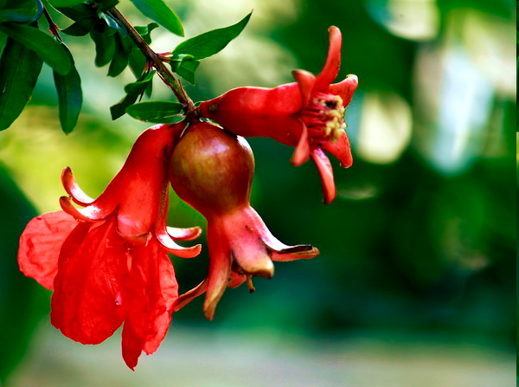
1.Bức tranh ngày hè của Nguyễn Trãi
Em nhận thấy tâm thế đón cảnh hè của nhà thơ ở câu đầu như thế nào?

Slide 102
1.Bức tranh ngày hè của Nguyễn Trãi
- Tâm thế thi nhân: Rồi/ hóng mát/ thuở ngày trường
-> Nhịp 1/2/3 -> Chậm rãi, thư thái
-> Thời gian: ngày dài -> Thoải mái, không vướng bận
=>Tâm thế của con người an nhàn, thảnh thơi tìm đến thiên nhiên, hòa mình với thiên nhiên.

Slide 103
- Bức tranh thiên nhiên
HÌNH ẢNH (DANH TỪ) | MÀU SẮC (TÍNH TỪ) | TRẠNG THÁI (ĐỘNG TỪ)
Hoè Thạch lựu Sen Cầm ve | Xanh (lục) Đỏ Hồng | Tán rợp giương (tán giương lên che rợp) Phun Tiễn mùi hương (ngát hương) Dắng dỏi
-> Hình ảnh quen thuộc, gần gũi, là những tín hiệu của mùa hè. | -> Màu sắc tươi, đậm, hài hoà | -> Động từ mạnh, diễn tả trạng thái căng đầy, tràn trề, sôi động.
Nhận xét:
- Bức tranh thiên nhiên đẹp, giản dị, thân thuộc, hài hoà đường nét, màu sắc, âm thanh và hương vị.
- Bức tranh thiên nhiên ngày hè nhưng tràn đầy sức sống, không tĩnh tại mà rất sống động, mọi vật đều ở trạng thái sinh sôi, phát triển, căng tràn.

Slide 104
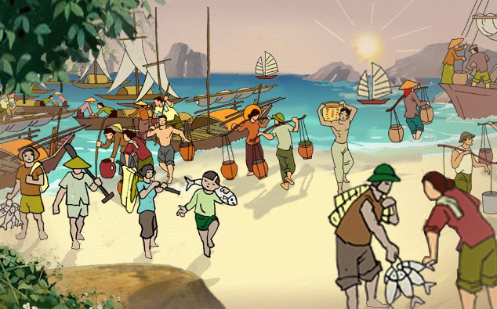
Bên cạnh bức tranh thiên nhiên, tác giả Nguyễn Trãi còn vẽ bức tranh nào trong bài thơ của ông? Bức tranh ấy có gì đặc biệt và ý nghĩa của nó là gì?

Slide 105
- Bức tranh cuộc sống
+ Lao xao chợ cá làng ngư phủ
+ Lầu tịch dương
-> Từ láy “lao xao” -> diễn tả cảnh chợ cá đông vui, tấp nập
-> Cảnh làng ngư phủ, cảnh nhà cao lúc hoàng hôn: yên ả, thanh bình
=> Nhận xét: Cuộc sống con người no đủ, bình yên.
? Qua bức tranh thiên nhiên và cuộc sống, em cảm nhận như thế nào về tâm hồn Nguyễn Trãi?
=> Tình yêu thiên nhiên, yêu cuộc sống tha thiết, tâm hồn tinh tế, thiết tha giao cảm với đời, thái độ trân trọng cuộc sống người lao động của Nguyễn Trãi.

Slide 106
Nhiệm vụ 2: Học sinh tìm hiểu cảm xúc của tác giả trước cảnh ngày hè.

Slide 107
2. Khát vọng của nhà thơ (Cảm xúc của tác giả trước cảnh ngày hè)
Đến hai câu thơ cuối này, em hãy lí giải vì sao bài thơ Cảnh ngày hè lại được đặt trong mục: Gương báu răn mình của Quốc âm thi tập?
- Ước có cây đàn của vua Ngu Thuấn để đàn lên khúc Nam phong cho dân giàu đủ khắp mọi nơi -> Dùng điển tích -> Ước mưa thuận gió hoà, nhân dân giàu đủ; Ước một triều đại lí tưởng, xã hội thanh bình, nhân dân hạnh phúc.
- Điểm kết tụ trong tâm hồn Ức Trai vẫn là “dân”, là con người lao động.
- Câu lục ngôn cuối: dồn nén cảm xúc, chứng tỏ Ức Trai nhàn thân chứ không nhàn tâm. Tâm Ức Trai luôn đau đáu hướng về đất nước, về nhân dân. -> Tha thiết yêu nước thương dân
NHIỆM VỤ CỦA HỌC SINH:
Ở hai câu cuối, nhà thơ đã mong muốn điều gì?
Theo em, từ nào trong hai câu cuối là quan trọng nhất? Vì sao?
Câu thơ lục ngôn cuối bài có gì khác với câu thơ lục ngôn mở đầu?
=> Nguyễn Trãi lấy vua Nghiêu Thuấn làm gương báu để răn mình: sống có trách nhiệm với nhân dân, đất nước, làm cho đất nước thanh bình, nhân dân giàu đủ.

Slide 108
=> Qua mạch cảm xúc trong bài thơ, có thể thấy được tình cảm yêu mến, thân thương của nhà thơ đối với thiên nhiên, tấm lòng tha thiết, nồng hậu của nhà thơ đối với con người và cuộc sống và đặc biệt là tình yêu thương, quan tâm đến nhân dân sâu sắc. Đó là vẻ đẹp tâm hồn của Nguyễn Trãi.

Slide 109
Nhiệm vụ 3: Học sinh tìm hiểu một số đặc sắc nghệ thuật trong bài thơ.

Slide 110
THẢO LUẬN NHÓM
HOÀN THÀNH PHIẾU HỌC TẬP SỐ 2

Slide 111
RUBIC ĐÁNH GIÁ THẢO LUẬN NHÓM
TIÊU CHÍ | CẦN CỐ GẮNG (0 – 4 điểm) | ĐÃ LÀM TỐT (5 – 7 điểm) | RẤT XUẤT SẮC (8 – 10 điểm)
Hình thức (2 điểm) | 0 điểm Bài làm còn sơ sài, trình bày cẩu thả Sai lỗi chính tả | 1 điểm Bài làm tương đối đẩy đủ, chỉn chu Trình bày cẩn thận Không có lỗi chính tả | 2 điểm Bài làm tương đối đẩy đủ, chỉn chu Trình bày cẩn thận Không có lỗi chính tả Có sự sáng tạo
Nội dung (6 điểm) | 1 - 3 điểm Chưa trả lơi đúng câu hỏi trọng tâm Không trả lời đủ hết các câu hỏi gợi dẫn Nội dung sơ sài mới dừng lại ở mức độ biết và nhận diện | 4 – 5 điểm Trả lời tương đối đầy đủ các câu hỏi gợi dẫn Trả lời đúng trọng tâm Có ít nhất 1 – 2 ý mở rộng nâng cao | 6 điểm Trả lời tương đối đầy đủ các câu hỏi gợi dẫn Trả lời đúng trọng tâm Có nhiều hơn 2 ý mở rộng nâng cao Có sự sáng tạo
Hiệu quả nhóm (2 điểm) | 0 điểm Các thành viên chưa gắn kết chặt chẽ Vẫn còn trên 2 thành viên không tham gia hoạt động | 1 điểm Hoạt động tương đối gắn kết, có tranh luận nhưng vẫn đi đến thông nhát Vẫn còn 1 thành viên không tham gia hoạt động | 2 điểm Hoạt động gắn kết Có sự đồng thuận và nhiều ý tưởng khác biệt, sáng tạo Toàn bộ thành viên đều tham gia hoạt động
Điểm
TỔNG

Slide 112
3. Một số đặc sắc nghệ thuật trong bài thơ
Cách gieo vần ở cuối các câu thơ 1,2,4,6,8. Vần bằng “ương” với âm mở và đa số là thanh ngang (không dấu) tạo cảm giác kéo dài, mở rộng mênh mang, phù hợp với thời gian và không gian của ngày hè nơi thôn quê.

Slide 113
Cách ngắt nhịp trong các câu thơ cũng tự do, tùy theo cảm xúc, không theo khuôn khổ nhất định
+ Câu 1: 1/5
+ Câu 2: 2/5
+ Câu 3: 3/4
+ Câu 4: 3/4
+ Câu 5 và 6 : 4/3
+ Câu 7:4/3
+ Câu 8: 3/3

Slide 114
TỔNG KẾT
Nội dung:
Bức tranh ngày hè đẹp, thân quen, tràn đầy sức sống
Vẻ đẹp tâm hồn Nguyễn Trãi: tinh tế, nhạy cảm, giao hoà với thiên nhiên, tha thiết với cuộc sống con người.
2. Nghệ thuật:
Hình ảnh, từ ngữ sinh động, phong phú, kết hợp từ thuần Việt và Hán Việt
Thể thơ Đường luật được Việt hoá, xen vào những câu thơ lục ngôn.
=> Bài thơ vừa trang trọng, vừa bình dị, tự nhiên.
Em hãy nhận xét tổng quát về nội dung và nghệ thuật của bài thơ?

Slide 115
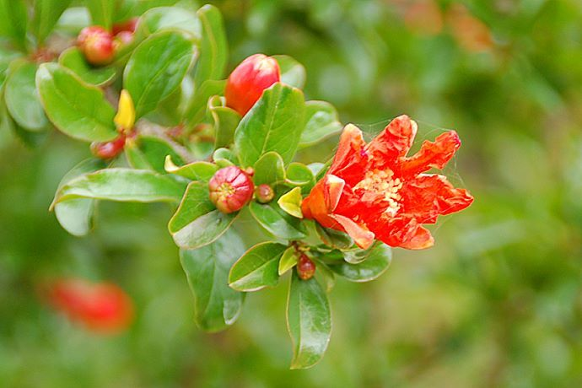
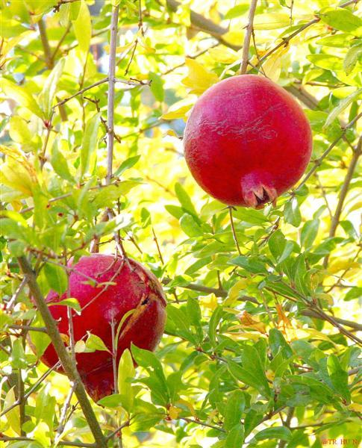
LUYỆN TẬP

Slide 116
? Bài thơ Cảnh ngày hè thể hiện rõ sự vận dụng linh hoạt và sáng tạo tài tình của Nguyễn Trãi ở thể thơ Đường luật trong việc:
A. Sử dụng từ ngữ.
B. Sử dụng câu.
C. Lựa chọn hình ảnh.
D. Cả 3 đáp án trên.
? Em có đồng tình với ý kiến sau không? Vì sao?
Cảnh ngày hè là sự kết hợp hài hòa giữa cảnh vật thiên nhiên và cuộc sống, con người. Qua đó cho ta thấy được vẻ đẹp tâm hồn Nguyễn Trãi: Yêu thiên nhiên nồng hậu; Thiết tha với cuộc sống; Khát vọng về cuộc sống thái bình, hạnh phúc cho nhân dân.
A. Có B. Không

Slide 117
VẬN DỤNG

Slide 118
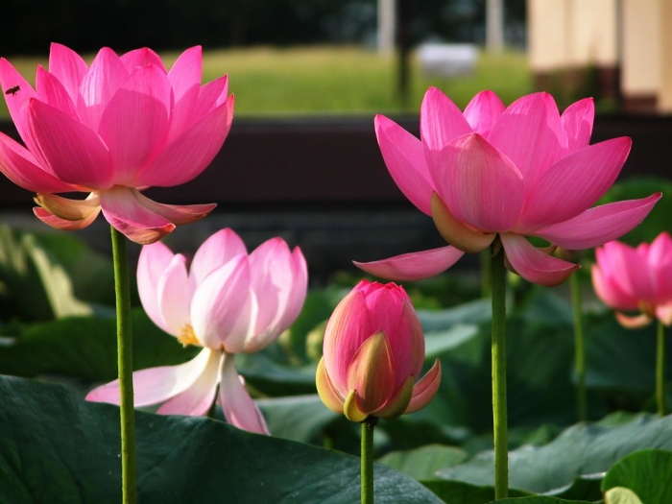
Từ bài thơ Cảnh ngày hè, em trân trọng điều gì về con người Nguyễn Trãi. Hãy bày tỏ những bài học em rút ra được từ con người ông.
YÊU CẦU

Slide 119
DẶN DÒ
- Học sinh về tìm tòi thêm những bài thơ có cùng chủ đề, sưu tầm thêm thơ văn Nguyễn Trãi.
-Bài tập về nhà: Hãy phát biểu ngắn gọn về tình cảm của em đối với thơ ca dân tộc, đặc biệt là thơ ca trung đại Việt Nam.

Slide 120
ĐỌC MỞ RỘNG THEO THỂ LOẠI VÀ TÁC GIẢ
DỤC THÚY SƠN;
NGUYỄN TRÃI- NHÀ NGOẠI GIAO, NHÀ HIỀN TRIẾT, NHÀ THƠ

Slide 121
MỤC TIÊU BÀI HỌC
Kiến thức
Nhận biết và phân tích được nội dung của luận đề, luận điểm, lí lẽ và bằng chứng tiêu biểu trong VB; Phân tích được mối quan hệ và vai trò của chúng trong việc thể hiện nội dung chính của VB.
Xác định được ý nghĩa của VB. Dựa vào các quan điểm, lí lẽ và bằng chứng trong VB để nhận biết được mục đích, quan điểm của người viết.
Vận dụng được những hiểu biết về Nguyễn Trãi để đọc hiểu một số tác phẩm của tác giả này.

Slide 122
MỤC TIÊU BÀI HỌC
Năng lực
Học sinh vận dụng năng lực ngôn ngữ để viết kết nối với đọc, nêu cảm nhận về sức hấp dẫn của bài thơ
Phân tích được chủ đề tư tưởng mà văn bản gửi gắm.
Biết hợp tác, thảo luận, phối hợp với GV, HS để thực hiện nhiệm vụ học tập
Phẩm chất
Biết yêu lẽ phải và sự thật, biết ơn và quý trọng di sản văn hóa của dân tộc.

Slide 123
KHỞI ĐỘNG

Slide 124
TRÒ CHƠI TIẾP SỨC
LUẬT CHƠI: HS chuyền bút, GV phát đoạn nhạc, nhạc dừng ở đâu HS chia sẻ ý kiến, thư kí lớp ghi lại
YÊU CẦU: Chia sẻ về những điều khó khăn và thú vị khi tiếp xúc một tác phẩm của tác giả Nguyễn Trãi ?

Slide 125
BẢNG ĐÁNH GIÁ KẾT QUẢ K-W-L
K Điều em đã biết | W Điều em muốn biết | L Điều em mong muốn biết thêm

Slide 126
HÌNH THÀNH KIẾN THỨC

Slide 127
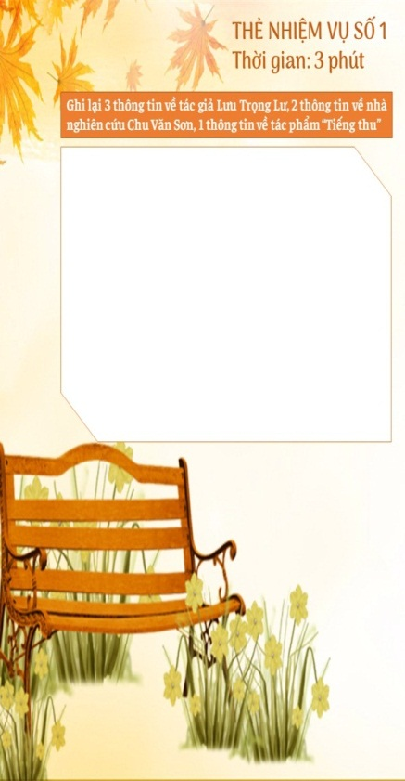
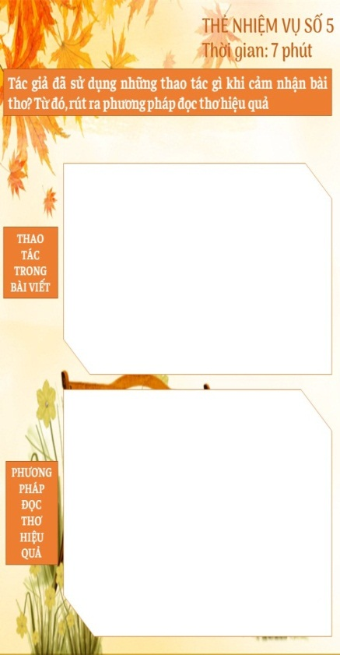
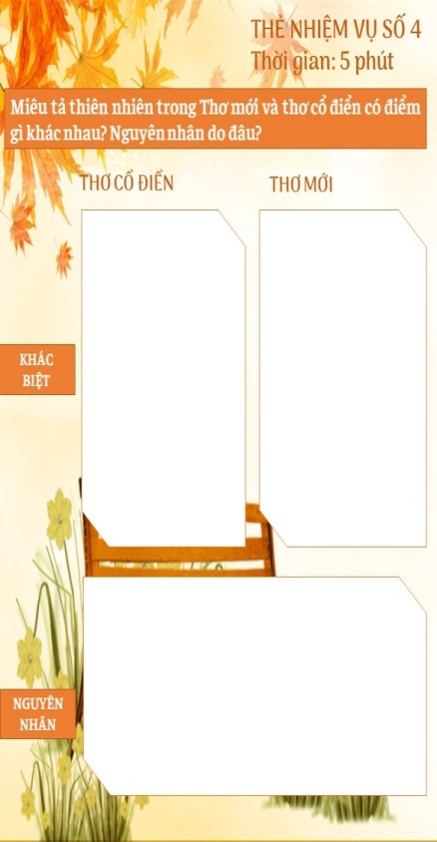
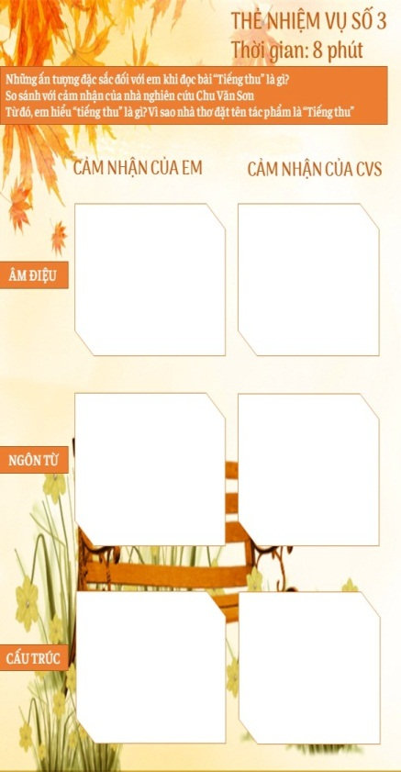
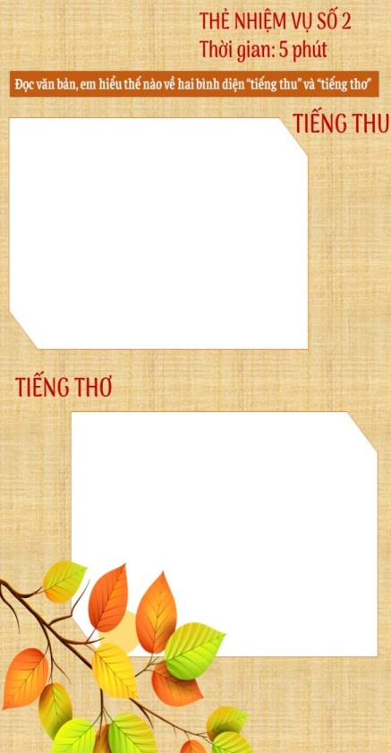
NHIỆM VỤ 1: ĐỌC MỞ RỘNG TÁC PHẨM “DỤC THÚY SƠN”
Giáo viên chia lớp thành các nhóm, các nhóm hoàn thiện các nhiệm vụ trong các thẻ nhiệm vụ.
Học sinh thảo luận và làm bài sau đó chia sẻ và rút ra kết luận về vẻ đẹp bài thơ
Thời gian (chỉ tính thảo luận): 5 phút
Chia sẻ (dự kiến): 5 phút
Phản biện và trao đổi: 10 phút

Slide 128
PHIẾU HỌC TẬP SỐ 1: PHT ĐỌC MỞ RỘNG VỀ TÁC PHẨM DỤC THUÝ SƠN
Câu hỏi | Câu trả lời
1. Núi Dục Thuý được miêu tả với vẻ đẹp như thế nào?
2. Em hãy nhận xét về cách miêu tả độc đáo của tác giả trong hai câu thực.
3. Tác giả đã sử dụng biện pháp nghệ thuật gì trong hai câu luận? Em hãy nhận xét về ý nghĩa biểu cảm của các hình ảnh “trâm thanh ngọc”, “kính thuý hoàn”.
4. Vì sao ở hai câu kết, tác giả lại nhắc đến Trương Hán Siêu? Việc này giúp em hiểu thêm điều gì về vẻ đẹp tâm hồn Nguyễn Trãi?
5. Hình ảnh nào trong bài thơ để lại trong em nhiều ấn tượng nhất. Viết khoảng 4 – 5 câu trình bày suy nghĩ của em về hình ảnh đó.

Slide 129
TIÊU CHÍ | CẦN CỐ GẮNG (0 – 4 điểm) | ĐÃ LÀM TỐT (5 – 7 điểm) | RẤT XUẤT SẮC (8 – 10 điểm)
Hình thức (2 điểm) | 0 điểm Bài làm còn sơ sài, trình bày cẩu thả Sai lỗi chính tả | 1 điểm Bài làm tương đối đẩy đủ, chỉn chu Trình bày cẩn thận Không có lỗi chính tả | 2 điểm Bài làm tương đối đẩy đủ, chỉn chu Trình bày cẩn thận Không có lỗi chính tả Có sự sáng tạo
Nội dung (6 điểm) | 1 - 3 điểm Chưa trả lơi đúng câu hỏi trọng tâm Không trả lời đủ hết các câu hỏi gợi dẫn Nội dung sơ sài mới dừng lại ở mức độ biết và nhận diện | 4 – 5 điểm Trả lời tương đối đầy đủ các câu hỏi gợi dẫn Trả lời đúng trọng tâm Có ít nhất 1 – 2 ý mở rộng nâng cao | 6 điểm Trả lời tương đối đầy đủ các câu hỏi gợi dẫn Trả lời đúng trọng tâm Có nhiều hơn 2 ý mở rộng nâng cao Có sự sáng tạo
Hiệu quả nhóm (2 điểm) | 0 điểm Các thành viên chưa gắn kết chặt chẽ Vẫn còn trên 2 thành viên không tham gia hoạt động | 1 điểm Hoạt động tương đối gắn kết, có tranh luận nhưng vẫn đi đến thông nhát Vẫn còn 1 thành viên không tham gia hoạt động | 2 điểm Hoạt động gắn kết Có sự đồng thuận và nhiều ý tưởng khác biệt, sáng tạo Toàn bộ thành viên đều tham gia hoạt động
Điểm
TỔNG
RUBIC ĐÁNH GIÁ THẢO LUẬN NHÓM

Slide 130
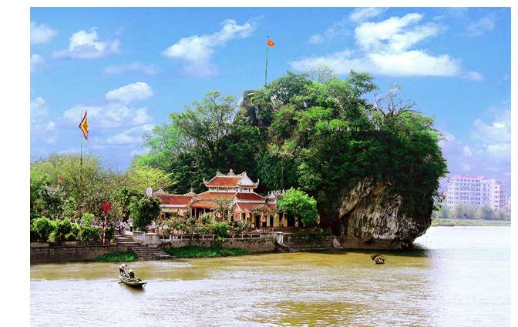
Vẻ đẹp núi Dục Thúy
Giống như đóa hoa sen từ dưới nước nổi lên, giống như cảnh tiên từ trên trời sa xuống.
Núi Dục Thúy được ví như “non tiên” nên có vẻ đẹp khác thường. Vẻ đẹp ấy được nêu qua hai góc đối xứng nhau:
Ngọn núi chung đúc cả tinh hoa của đất trời, vũ trụ.

Slide 131
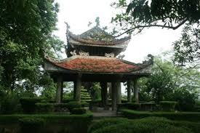
HAI CÂU LUẬN
Nghệ thuật
Hình ảnh tháp Linh Tế trên núi Dục Thúy in bóng xuống nước như cài cây trâm ngọc vào mái đầu cô gái.
Biện pháp nhân hóa làm cho cảnh vật mang dáng vẻ và tâm hồn người – yểu điệu, duyên dáng, hữu tình
Sóng nước trong sáng như soi búi tóc biếc vào tấm gương lớn.

Slide 132


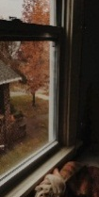
MẠCH CẢM XÚC CỦA TÁC GIẢ TRONG BÀI THƠ
Quan sát và miêu tả cảnh (từ xa, bao quát (hai câu thực) đến gần, chi tiết (hai câu luận) – liên tưởng, hoài niệm (nhìn cảnh nhớ người)
Hai câu kết bài không tả núi Dục Thúy nữa mà nhắc nhở đến linh hồn của cảnh vật. Núi Dục Thúy đã gắn liền với tên tuổi, văn chương của Trương Hán Siêu. Hơi hướng tiền nhân thấm đượm trên từng tất đất, ngọn cây, qua bao thế hệ nên “hồn sông núi”
Kết thúc bài thơ là một kết thúc mở để lại nhiều dư vị - vừa bùi ngùi man mác, vừa sâu lắng tự hào – tự hào về sông núi về anh tài đất nước.

Slide 133
NHIỆM VỤ 2: ĐỌC MỞ RỘNG “NGUYỄN TRÃI- NHÀ NGOẠI GIAO, NHÀ HIỀN TRIẾT,
NHÀ THƠ”
Giáo viên chia lớp thành các nhóm, các nhóm hoàn thiện các nhiệm vụ trong các thẻ nhiệm vụ.
Học sinh thảo luận và làm bài sau đó chia sẻ và rút ra kết luận
Thời gian (chỉ tính thảo luận): 5 phút
Chia sẻ (dự kiến): 5 phút
Phản biện và trao đổi: 10 phút

Slide 134
PHIẾU HỌC TẬP SỐ 2: NGUYỄN TRÃI – NHÀ NGOẠI GIAO, NHÀ HIỀN TRIẾT, NHÀ THƠ
Câu hỏi | Câu trả lời
1. Theo em, chủ đề của VB và quan điểm của tác giả thể hiện tập trung ở câu văn nào trong bài?
2. Chỉ ra mạch lập luận (hệ thống luận điểm) của VB (có thể sử dụng sơ đồ).
3. Em hãy chỉ ra những yếu tố biểu cảm của VB. Những yếu tố biểu cảm đó có ý nghĩa gì? (Những yếu tố biểu cảm đó giúp người đọc hiểu thêm được điều gì về Nguyễn Trãi và về tình cảm của người viết với Nguyễn Trãi?).

Slide 135
TIÊU CHÍ | CẦN CỐ GẮNG (0 – 4 điểm) | ĐÃ LÀM TỐT (5 – 7 điểm) | RẤT XUẤT SẮC (8 – 10 điểm)
Hình thức (2 điểm) | 0 điểm Bài làm còn sơ sài, trình bày cẩu thả Sai lỗi chính tả | 1 điểm Bài làm tương đối đẩy đủ, chỉn chu Trình bày cẩn thận Không có lỗi chính tả | 2 điểm Bài làm tương đối đẩy đủ, chỉn chu Trình bày cẩn thận Không có lỗi chính tả Có sự sáng tạo
Nội dung (6 điểm) | 1 - 3 điểm Chưa trả lơi đúng câu hỏi trọng tâm Không trả lời đủ hết các câu hỏi gợi dẫn Nội dung sơ sài mới dừng lại ở mức độ biết và nhận diện | 4 – 5 điểm Trả lời tương đối đầy đủ các câu hỏi gợi dẫn Trả lời đúng trọng tâm Có ít nhất 1 – 2 ý mở rộng nâng cao | 6 điểm Trả lời tương đối đầy đủ các câu hỏi gợi dẫn Trả lời đúng trọng tâm Có nhiều hơn 2 ý mở rộng nâng cao Có sự sáng tạo
Hiệu quả nhóm (2 điểm) | 0 điểm Các thành viên chưa gắn kết chặt chẽ Vẫn còn trên 2 thành viên không tham gia hoạt động | 1 điểm Hoạt động tương đối gắn kết, có tranh luận nhưng vẫn đi đến thông nhát Vẫn còn 1 thành viên không tham gia hoạt động | 2 điểm Hoạt động gắn kết Có sự đồng thuận và nhiều ý tưởng khác biệt, sáng tạo Toàn bộ thành viên đều tham gia hoạt động
Điểm
TỔNG
RUBIC ĐÁNH GIÁ THẢO LUẬN NHÓM

Slide 136
Chủ đề của văn bản
( “Tiếng nói của ông (...) tiếng nói của một nhà yêu nước vĩ đại, da diết trong lòng Tổ quốc mình”).

Slide 137
Mạch lập luận của văn bản
Tác giả đề cập đến Quân trung từ mệnh tập, tập văn chính luận của Nguyễn Trãi.
Trước tiên
Tác giả bình luận về thơ Nguyễn Trãi, những bài thơ vừa thể hiện trí tuệ sáng suốt
Sau đó
Tác giả đã chứng minh được luận điểm quan trọng nhất : nhà ngoại giao, nhà hiền triết, nhà thơ đã hòa quyện chặt chẽ nơi con người một lòng ưu ái với đất nước, nhân dân.

Slide 138
Những yếu tố biểu cảm của văn bản
TÍNH TỪ
ẨN DỤ
HÌNH ẢNH TƯỢNG HÌNH
ĐỘNG TỪ

Slide 139
Ý nghĩa của bài viết
Bài viết ca ngợi và tôn vinh Nguyễn Trãi với tư cách là một đại biểu ưu tú của dân tộc Việt Nam, cũng đồng thời là “một thành viên kiệt xuất của cộng đồng loài người”. Sự nghiệp văn chương của ông cho thấy ông vừa là nhà ngoại giao, nhà hiền triết, vừa là nhà thơ luôn dành trọn tình yêu cho đất nước, nhân dân.

Slide 140
LUYỆN TẬP

Slide 141
NHIỆM VỤ
Câu 1: Kể tên 10 bài thơ của Nguyễn Trãi.
Câu 2: Tìm đọc những bài viết về tác giả Nguyễn Trãi.

Slide 142
Đánh giá bằng bảng kiểm để kết luận:
STT | Tiêu chí | Xuất hiện | Không xuất hiện
1. | Nêu tên 10 bài thơ của Nguyễn Trãi
2. | Kể tên một vài bài viết về tác giả Nguyễn Trãi.

Slide 143
VẬN DỤNG

Slide 144
NHIỆM VỤ
Các nhóm thảo luận về nội dung sau: Từ bài thơ Dục Thúy Sơn, em trân trọng điều gì về con người Nguyễn Trãi. Hãy bày tỏ những bài học em rút ra được từ con người ông.

Slide 145
Bảng kiểm
Tiêu chí đánh giá | Giỏi (2 điểm) | Khá (1.5 điểm) | Trung bình (1 điểm) | Yếu (0 điểm)
Tạo lập văn bản | - Phần thông tin: Có cảm nhận vẻ đẹp tâm hồn tác giả | - Phần thông tin : Có cảm nhận nhưng các nội dung sơ sài, còn thiếu. | - Phần thông tin: HS chỉ nêu được chưa cảm nhận được. | - Phần thông tin: HS chỉ nêu được vài ý cơ bản
 | Phần hình thức - Chữ viết rõ ràng, sạch đẹp - Chính tả không sai - Dùng từ chính xác phù hợp. | - Chữ viết khá rõ ràng - Chính tả còn sai 1 số lỗi nhỏ. Dùng từ khá phù hợp | - Chữ viết tương đối rõ ràng - Chính tả còn sai tương đối nhiều lỗi | - Chữ viết chưa rõ ràng - Chính tả còn sai khá nhiều lỗi

Slide 146
DẶN DÒ
- Học sinh về tìm tòi thêm những bài thơ có cùng chủ đề, sưu tầm thêm thơ văn Nguyễn Trãi.
- Tìm đọc những bài viết về tác giả Nguyễn Trãi.
- Bài tập về nhà: Hãy phát biểu ngắn gọn về tình cảm của em đối với thơ ca dân tộc, đặc biệt là thơ ca trung đại Việt Nam.

